Slide 1
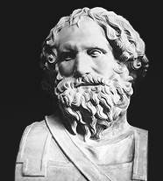
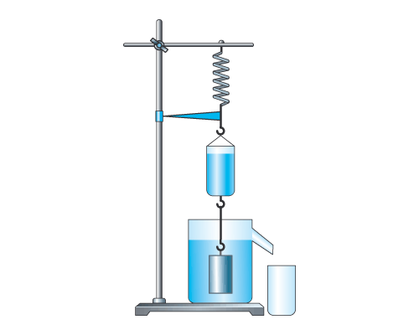
Выталкивающая сила.

Slide 2
Очень много интересных явлений мы встречаем ежедневно и даже не задумываемся почему так происходит.
«Радость видеть и понимать есть самый прекрасный дар природы», так писал Альберт Эйнштейн
Вспомним отрывок из повести Антона Павловича Чехова "Степь": "Егорушка разбежался и полетел с полутарасаженной вышки (в старину один сажень равнялся 2,134м, а полтора 3,191м). Описав в воздухе дугу, он упал в воду, глубоко погрузился, но дна не достал, какая-то сила холодная и приятная на ощупь, подхватила и понесла его обратно наверх".
Вопрос: Какая сила подняла Егорушку наверх?

Slide 3
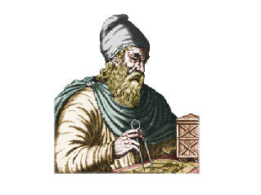
Архимед (287-212 до н.э.)
Архимед (Ἀρχιμήδης; 287 до н. э. — 212 до н. э.) — древнегреческий математик, физик и инженер из Сиракуз, греческой колонии на острове Сицилия. Отцом Архимеда был математик и астроном Фидий, состоявший, как утверждает Плутарх, в близком родстве с Гиероном II. Убит Архимед при захвате города воинами Марцелла во время Второй Пунической войны.

Slide 4
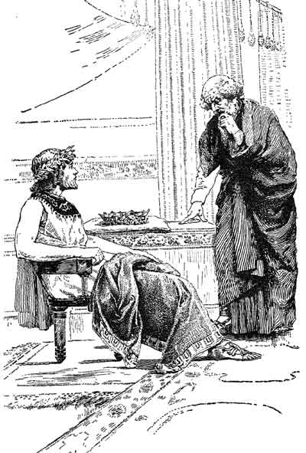

Царь Гиерон: «Золотая ли корона?»
Царь Гиерон (250 лет до н. э.) поручил Архимеду проверить честность мастера, изготовившего золотую корону. Архимеду было поручено узнать, есть ли в короне примесь.
Много дней мучила Архимеда эта задача. Однажды, находясь в бане, он погрузился в наполненную водой ванну, и его внезапно осенила мысль, давшая решение задачи. Архимед воскликнул: «Эврика! Эврика!», что значит: «Нашёл! Нашёл!».

Slide 5
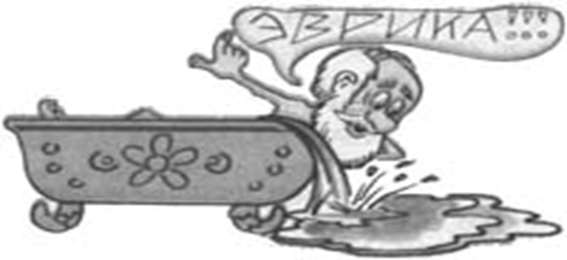


В «царстве» Архимеда
Архимед заказал два слитка — один из золота, другой из серебра, равные весу короны. Каждый слиток он погружал поочерёдно в сосуд, доверху наполненный водой. Архимед заметил, что при погружении слитка из серебра воды вытекает больше. Затем он погрузил в воду корону и обнаружил, что воды вылито больше, чем при погружении золотого слитка, а ведь он был равен весу короны. По объёму вытесненной жидкости Архимед определил, что корона была изготовлена не из чистого золота, а с примесью серебра.

Slide 6
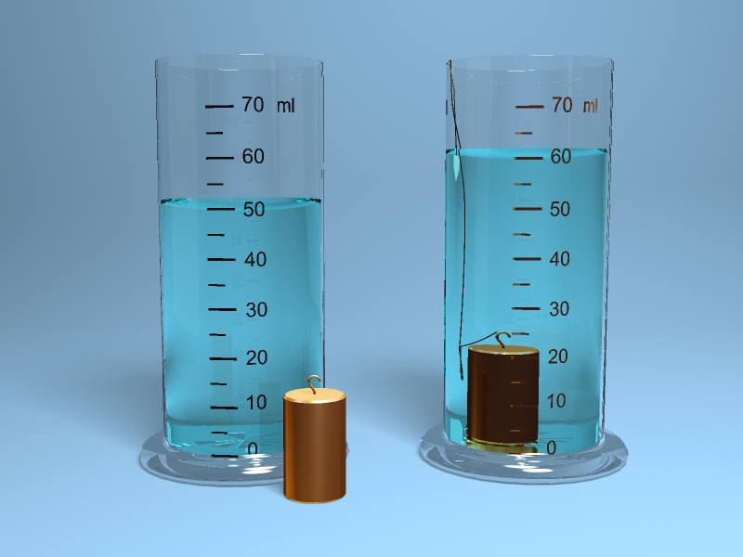
ПОДУМАЙ !
Определите выталкивающую силу, действующую на погруженный в воду цилиндр.

Slide 7
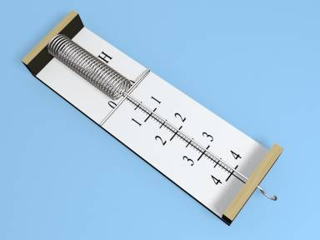

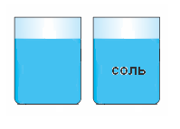
ЭКСПЕРИМЕНТИРУЙ !
Цель исследования:
Выяснить, от каких величин зависит архимедова сила, а от каких – не зависит.

Slide 8
ЭКСПЕРИМЕНТИРУЙ !
Выясните, от каких величин зависит архимедова сила, а от каких – не зависит:
от объема погруженной части тела,
от плотности тела,
от веса тела,
от глубины погружения,
от плотности жидкости.

Slide 9
НАШИ ВЫВОДЫ
Архимедова сила
зависит от | не зависит от
объема погруженной части тела | плотности тела
плотности жидкости | веса тела
 | глубины погружения

Slide 10
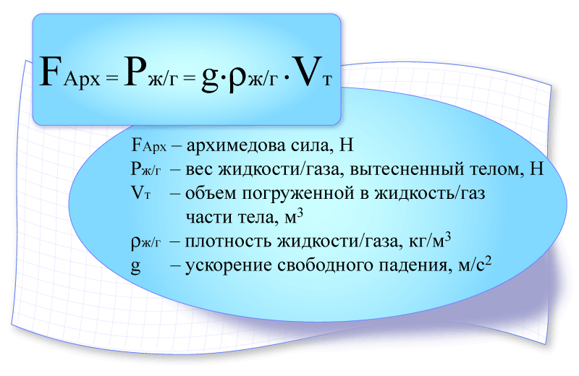
ЗАПОМНИ !

Slide 11
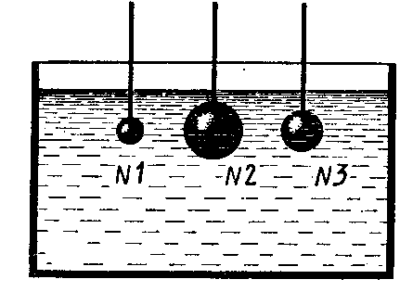
ПОДУМАЙ !
На какой из опущенных в воду стальных шаров действует наибольшая выталкивающая сила?

Slide 12
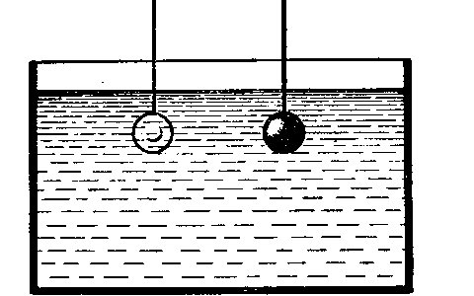
ПОДУМАЙ !
Одинакового объема тела – стеклянное и стальное – опущены в воду. Одинаковы ли выталкивающие силы, действующие на них?

Slide 13
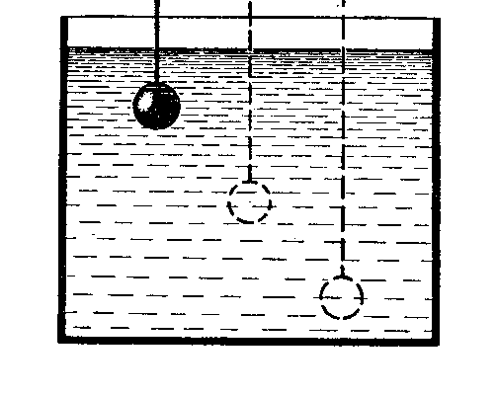
ПОДУМАЙ !
Как изменится выталкивающая сила на данное тело при погружении его в жидкости на разную глубину?

Slide 14
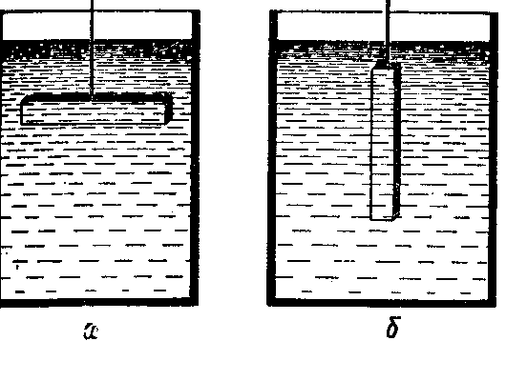
ПОДУМАЙ !
Изменится ли выталкивающая сила, если брусок, находящийся в жидкости, перевести из положения а в положение б?

Slide 15
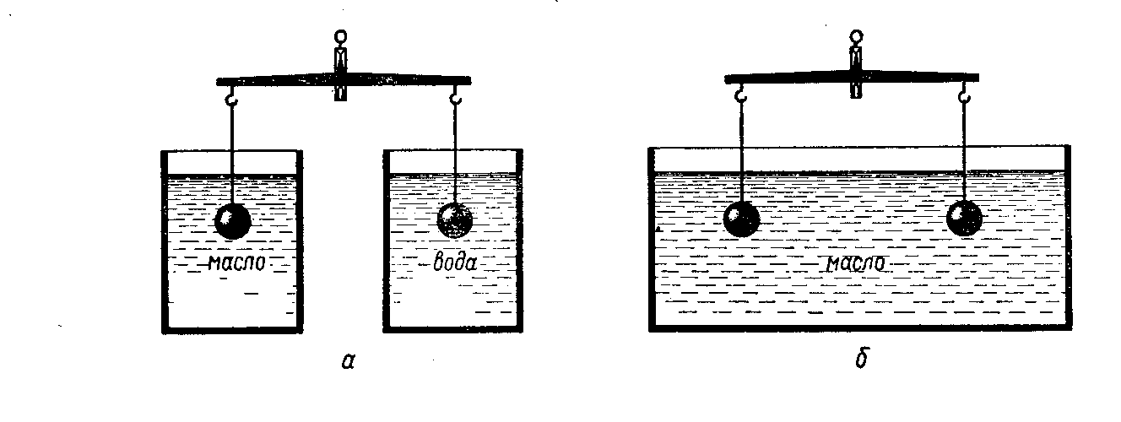
ПОДУМАЙ !
Подвешенные к коромыслу весов одинаковые шары погрузили в жидкость сначала так, как показано на рисунке а, а затем так, как показано на рисунке б. В каком случае равновесие весов нарушится? Почему?

Slide 16
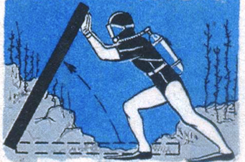
ПОДУМАЙ !
Кусок стального рельса находится на дне реки. Его приподняли и поставили вертикально. Изменилась ли при этом действующая на него выталкивающая сила, если при подъеме часть рельса окажется над водой?

Slide 17
Архимедова сила
В каждом столбце таблицы выберите верный, на ваш взгляд, ответ.
1. Обозначение | 2. Единица измерения | 3. Формула | 4. Прибор
1) P | 1) H | 1) gρh | 1) весы
2) F_{тр.} | 2) A | 2) gρ_{т}V_{т} | 2) манометр
3) S | 3) Па | 3) gm | 3) динамометр
4) F_{A} | 4) кг | 4) ρV | 4) барометр
5) A | 5) м | 5) gρ_{ж}V_{т} | 5) секундомер

Slide 18
Ответы
Обозначение F_{A}
Единица измерения Н
Формула gρ_{ж}V_{т}
Прибор динамометр

Slide 19
Домашнее задание.
Параграф 28,стр 148 ответить на вопросы .

